Slide 1
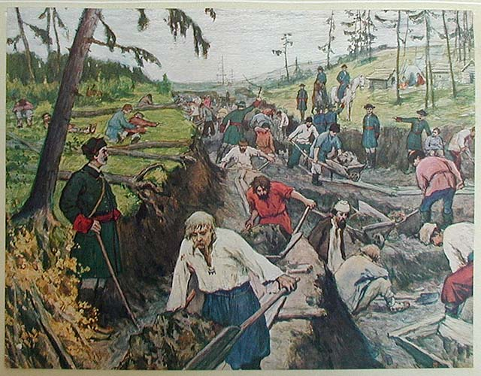
Экономика России первой четверти XVIII века
Разработана:
учителем истории и обществознания
МОБУ «Рассветская СОШ им. В.В.Лапина» Поповой Людмилой Александровной

Slide 2
План
Состояние экономики России на рубеже XVII – XVIII вв.
Экономическая политика Петра I
Сельское хозяйство
Мануфактуры
Ремесленное производство
Торговля. Денежная и налоговая реформы
Итоги экономического развития

Slide 3
Состояние экономики России на рубеже XVII – XVIII вв.
Вспомните
Основные тенденции экономического развития России в XVII веке
Поработайте с учебником
Прочитайте пункт «Состояние экономики России на рубеже
XVII – XVIII вв.» (§ 16, с. 122) и заполните схему

Slide 4
Состояние экономики России на рубеже XVII – XVIII вв.

Slide 5
Состояние экономики России на рубеже XVII – XVIII вв.
Совершенствование феодальных порядков
Экономические проблемы
Нехватка собственного металла
Не налажено производство важнейших промышленных изделий
Слабость мануфактурного производства
Развитие сельского хозяйства по старинке
Потребности населения не удовлетворяло мелкое ремесленное производство

Slide 6
Экономическая политика Петра I
Какие события наиболее отчетливо выявили отсталость России и стали сигналом к началу реформ?
В чем состояла главная особенность экономической политики Петра I?
Подумайте
Какая отрасль экономики развивалась наиболее динамично? Почему?
Какими методами государство могло защитить отечественных производителей от иностранной конкуренции?

Slide 7
Экономическая политика Петра I
Главной особенностью политики Петра I в области экономики стало усиление государственного вмешательства в ее развитие
Направления экономической политики Петра I
Протекционизм – экономическая политика государства, направленная на поддержку отечественного производства путем ограничения ввоза товаров и оказания экономической помощи предпринимателям
Меркантилизм – экономическая политика, выражающаяся в активном государственном вмешательстве в хозяйственную жизнь и проявляющаяся в преобладании вывоза товаров над ввозом с целью концентрации денежных средств внутри страны

Slide 8
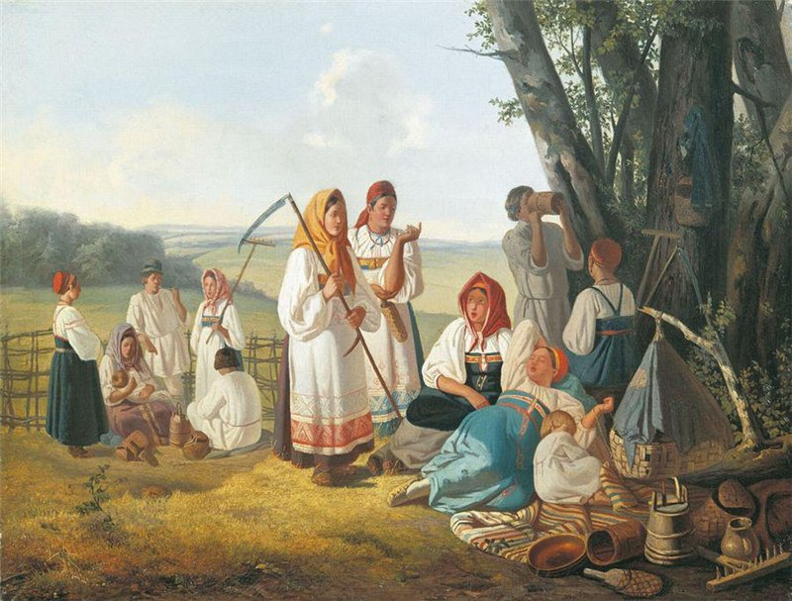
Сельское хозяйство
Петровские нововведения в сельском хозяйстве:
коса и грабли;
разведение германских и испанских пород овец;
разведение голландских пород коров;
разведение шелковичного червя;
запрет вырубать леса вблизи рек
Подумайте
Могли ли эти меры обеспечить высокую и устойчивую урожайность? Почему?

Slide 9
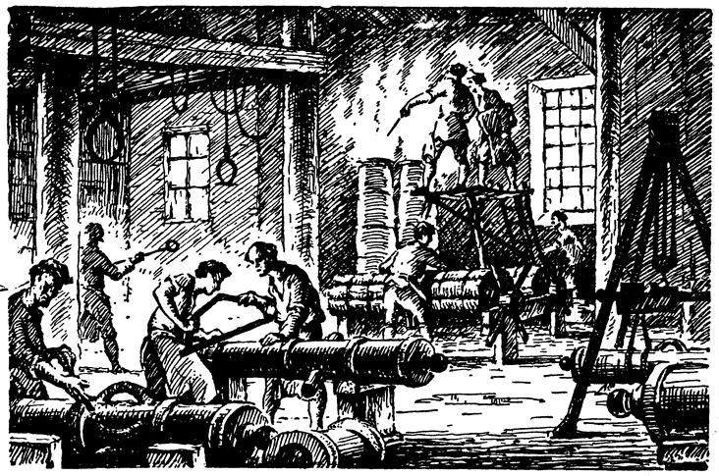
Мануфактуры
Подумайте
Чем был вызван быстрый рост мануфактур в начале XVIII века? Кому они принадлежали?

Slide 10
Мануфактуры
Обеспечение сбыта продукции (государство-заказчик)
Незаинтересо-
ванность в техническом росте
Использование принудительной и дешевой рабочей силы (труд крепостных)
Особенности государственных мануфактур
Консервация феодально-крепостнических порядков
Отсутствие естественной конкуренции

Slide 11
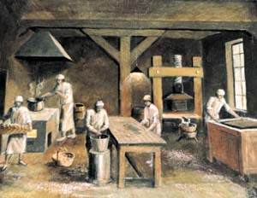
Мануфактуры
Труд на мануфактурах
Принудительный
Вольнонаемный
Приписные крестьяне
Гулящие, беглые люди
Посессионные крестьяне
Квалифицированные работники

Slide 12
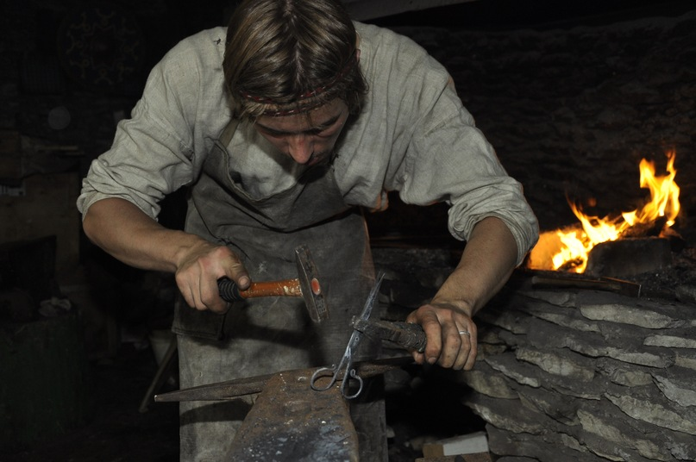
Ремесло
1722 г. введены ремесленные цеха

Slide 13
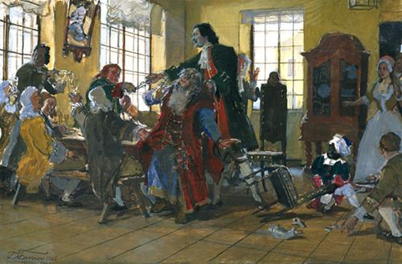
Торговля. Денежная и налоговая реформы
Таможенный тариф 1724 г. установил 75%-ную пошлину на ввоз иностранных товаров, если они в достаточном количестве производились в России
Был ограничен вывоз золота и серебра, но поощрялся из ввоз
В 1718 – 1724 гг. была введения подушная подать
Вводились многочисленные косвенные налоги: на бороды, на гробы, на гербовую бумагу и т.д.

Slide 14
Итоги экономического развития
Подумайте
К чему привела экономическая политика Петра I ?

Slide 15
Домашнее задание
Учебник: § 16
Рабочая тетрадь: § 16

